Slide 1
ГБОУ ШКОЛА № 1613 Корпус 1
ИНТЕГРИРОВАННОЕ СОВМЕСТНОЕ ЗАНЯТИЕ МУЗЫКАЛЬНОГО РУКОВОДИТЕЛЯ И ПЕДАГОГА-ПСИХОЛОГА
«ЗИМНЯЯ ПРОГУЛКА»
С использованием здоровьесберегающих технологий и ИКТ

Slide 2
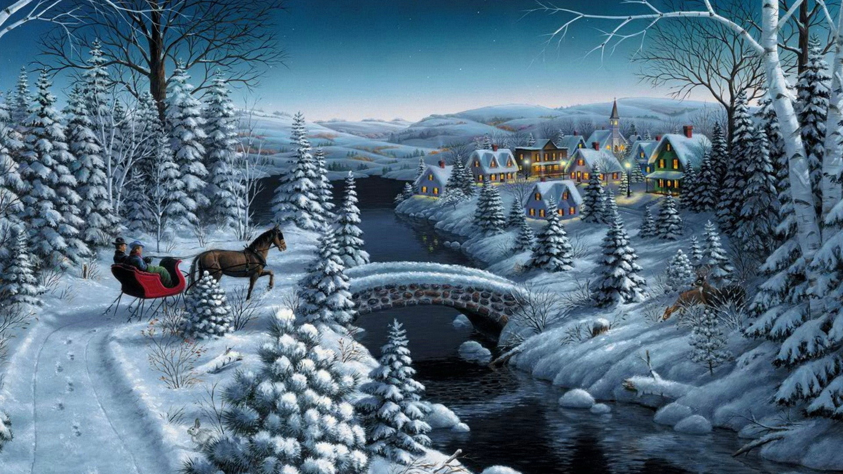
Загадка
Запорошила дорожки,
Разукрасила окошки,
Радость детям подарила
И на санках прокатила.

Slide 3
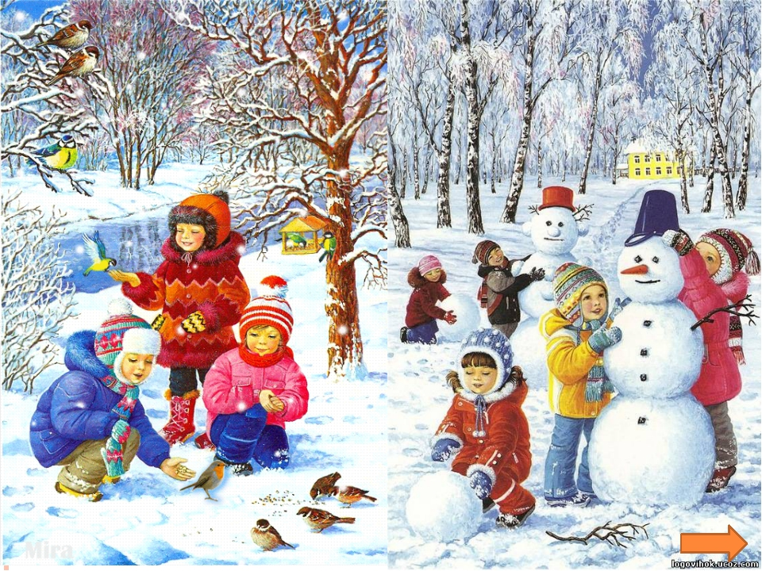
Пальчиковая игра «Зимняя прогулка»

Slide 4
ЧТО ЛИШНЕЕ?

Slide 5
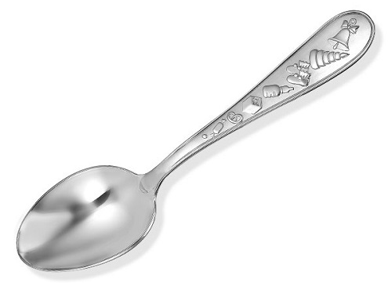

Slide 6
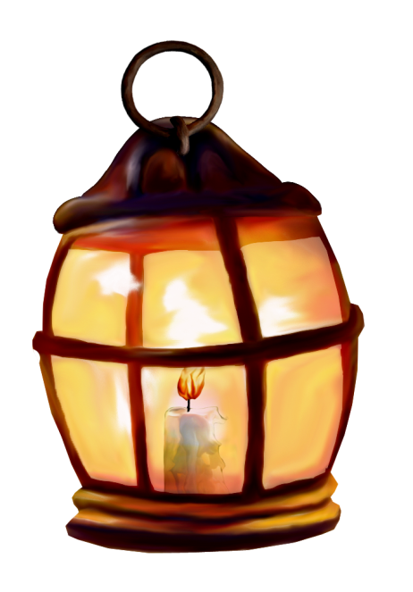
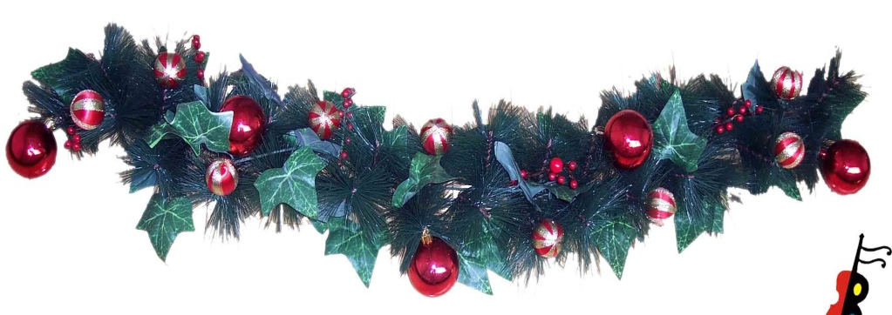
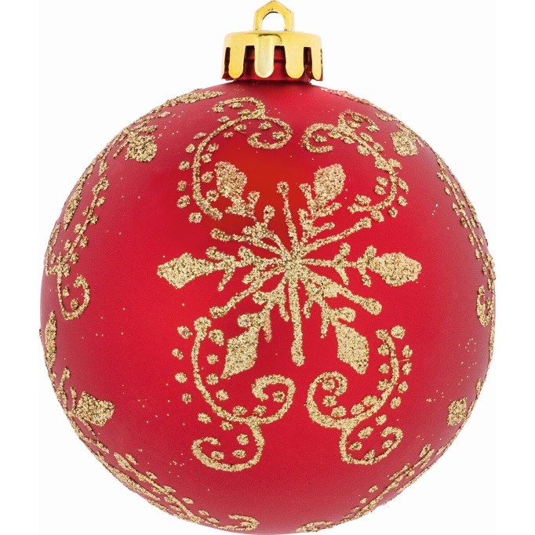
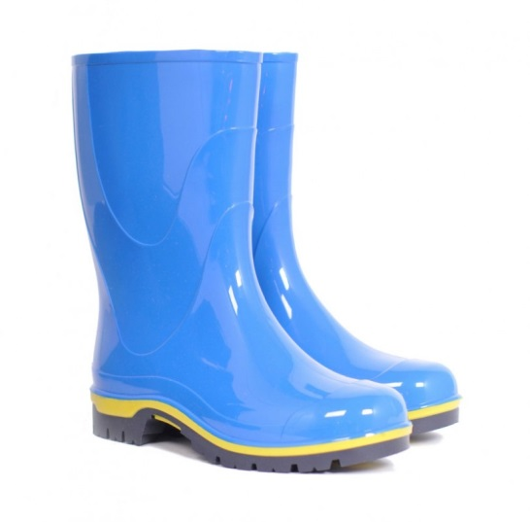

Slide 8
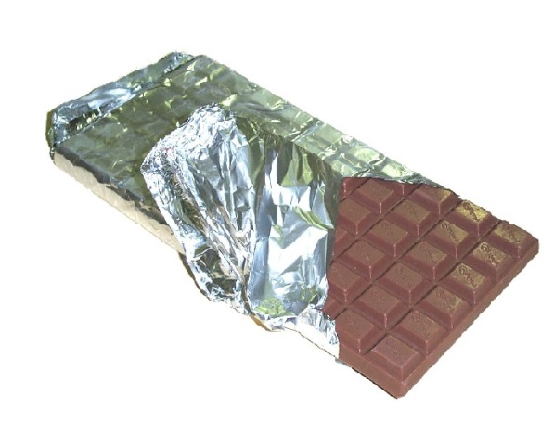

Slide 9
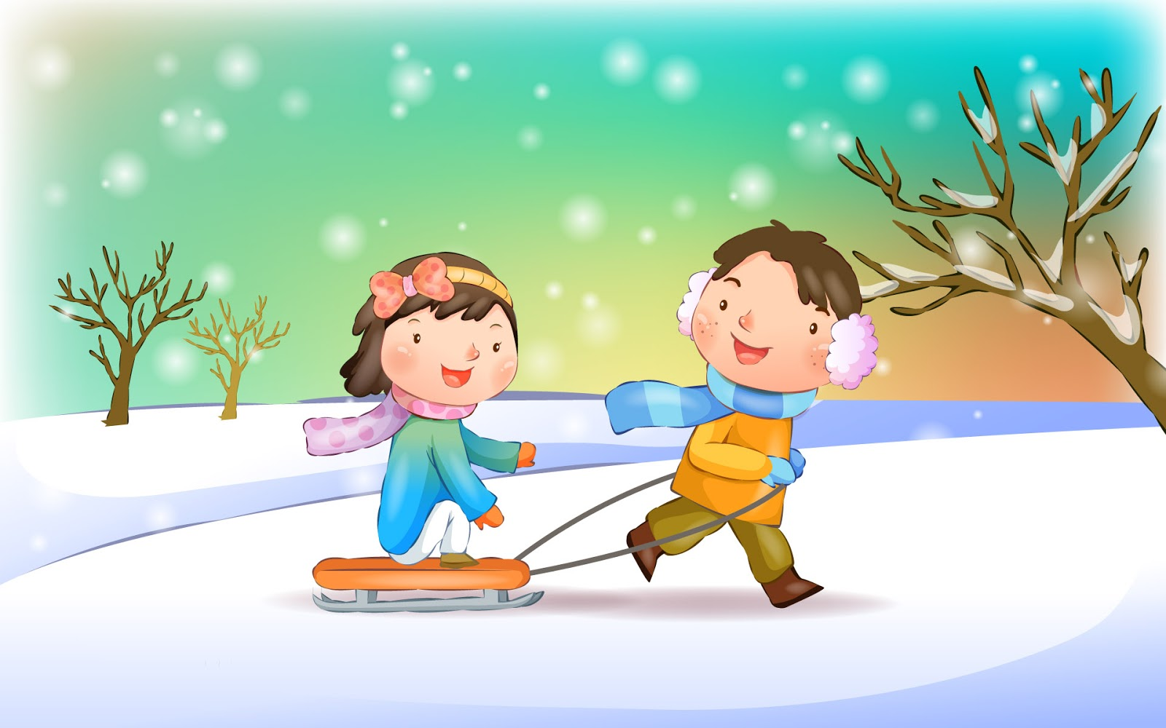
Коммуникативный танец-игра «Саночки»

Slide 10
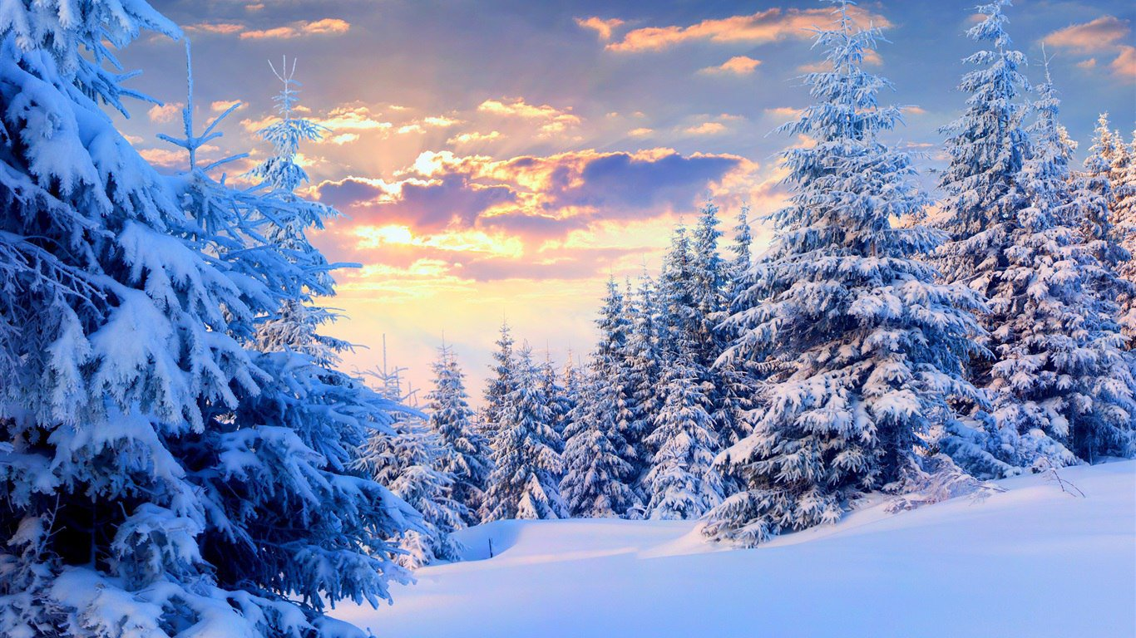

Slide 11
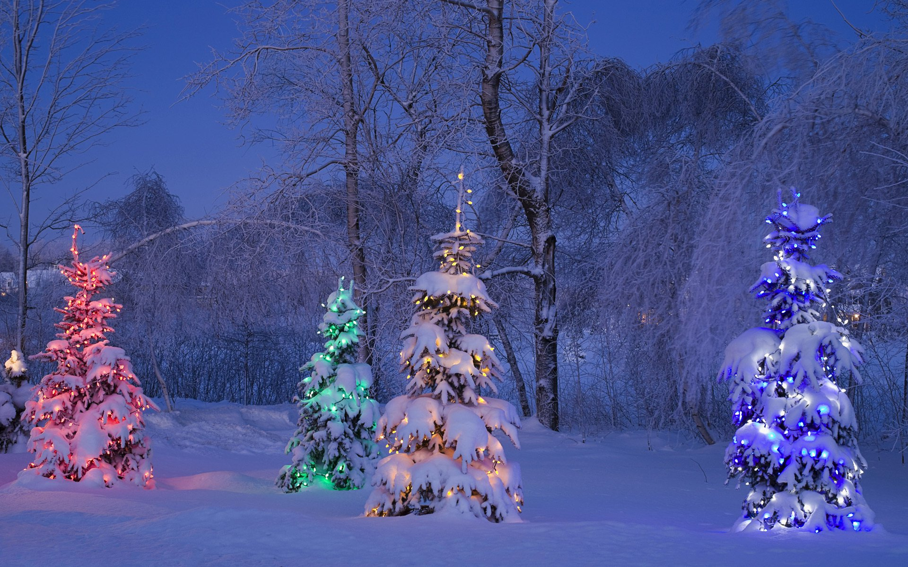

Slide 12
«СНЕЖИНКИ»

Slide 14
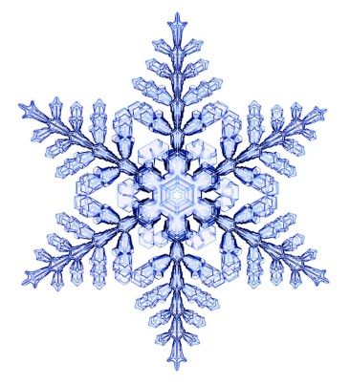

Slide 17
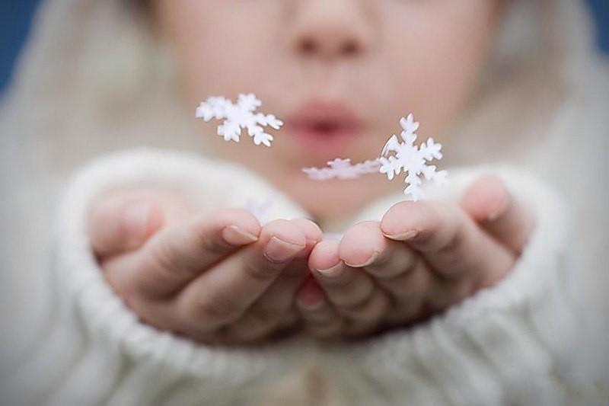
Песенка с дыханием «Снежинка»

Slide 18
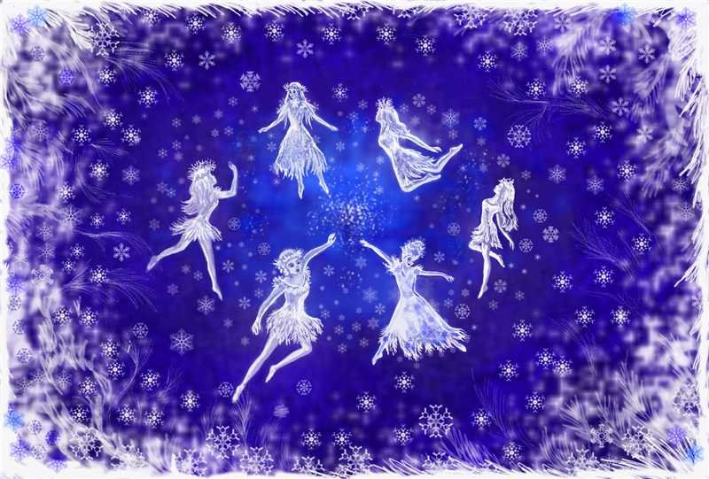
Вальс снежинок

Slide 19
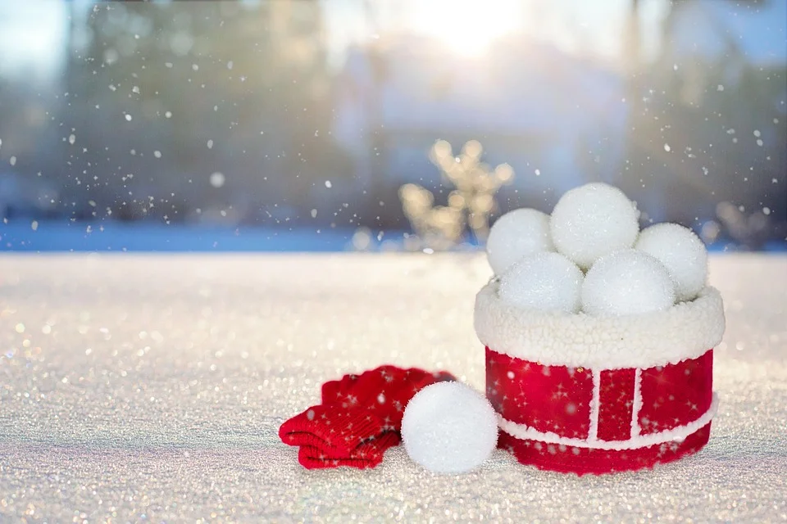
Танец со снежками

Slide 20
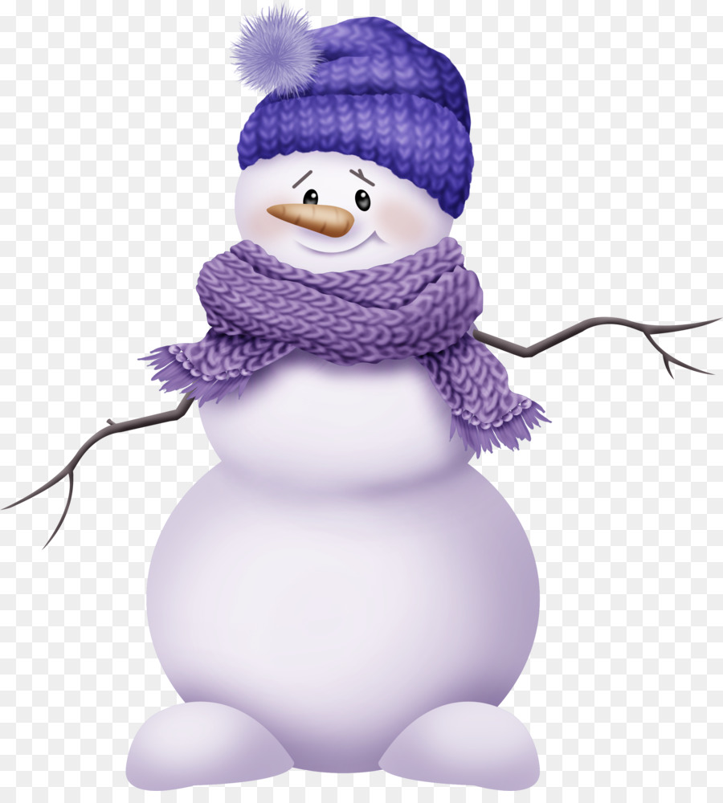
Игра с ускорением «Снеговик»

Slide 21
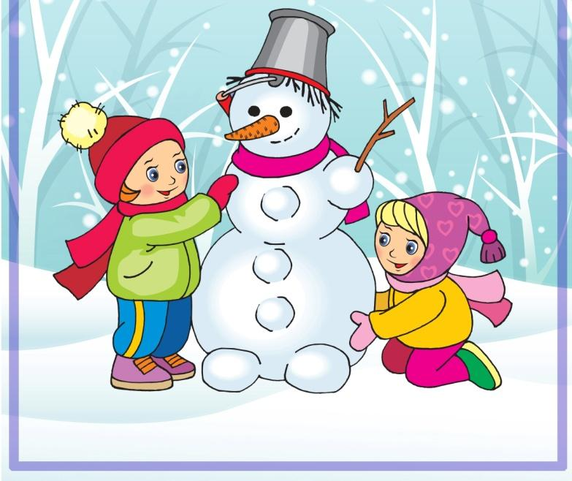
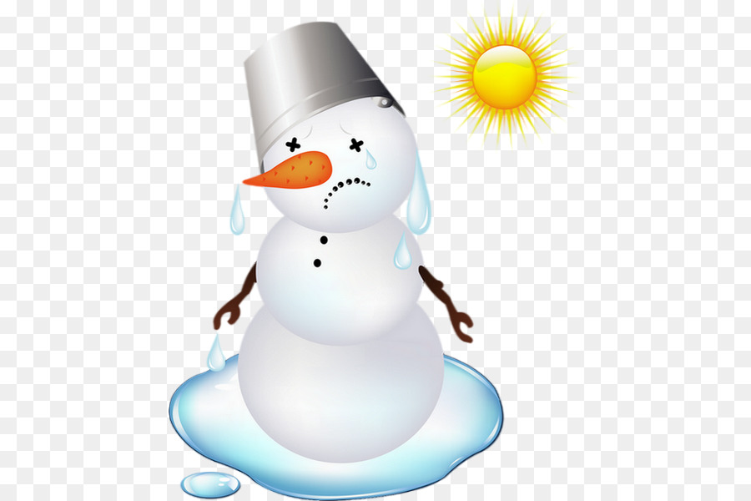
Телесно-ориентированная игра «Снеговик»

Slide 23
Коммуникативный танец-игра «Саночки»

